Slide 1

北京盛邦升华信息技术服务有限公司
第02章：数据操作
姓名： 邮箱：
Notes:
我是盛邦升华的XXX，很高兴为大家做盛邦升华产品的介绍。下面是我的联系方式，欢迎大家和我联系。

Slide 2










目 录
1
双向数据绑定
2
提交表单
3
事件修饰符详解
4
在表格中添加数据

Slide 3
北京盛邦升华信息技术服务有限公司
01
双向数据绑定
Notes:
第二部分是产品定位，

Slide 4
北京盛邦升华信息技术服务有限公司
双向数据绑定
1、数据绑定
2、添加元素
3、删除元素（练习）

Slide 5
北京盛邦升华信息技术服务有限公司
02
提交表单
Notes:
第二部分是产品定位，

Slide 6
北京盛邦升华信息技术服务有限公司
提交表单
1、表单提交时间
2、事件修饰符概述

Slide 7
北京盛邦升华信息技术服务有限公司
03
事件修饰符详解
Notes:
第二部分是产品定位，

Slide 8
北京盛邦升华信息技术服务有限公司
事件修饰符详解
1、prevent
2、stop
3、once

Slide 9
北京盛邦升华信息技术服务有限公司
04
在表格中添加数据
Notes:
第二部分是产品定位，

Slide 10
北京盛邦升华信息技术服务有限公司
在表格中添加数据
1、功能描述
2、功能实现

Slide 11
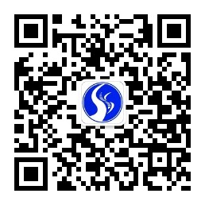
北京盛邦升华信息技术服务有限公司
网站：www.ss-vet.com 微信号：ss-vet
谢谢，我们一直在努力！

